Slide 1
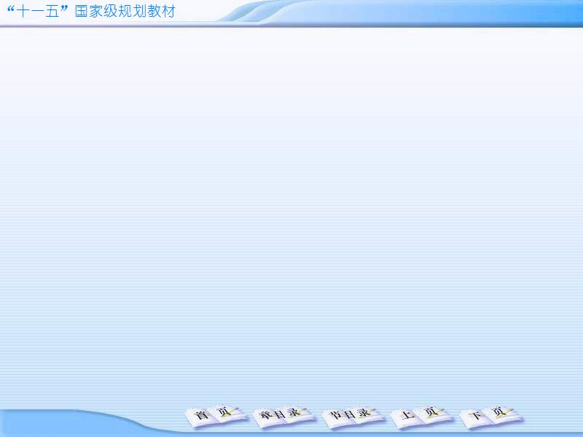
第四章 立体的投影
第四章 立体的投影
§4-1 立体及其表面上的点与线
§4-2 平面与平面立体表面相交
§4-3 平面与回转体表面相交
§4-4 两回转体表面相交
§4-5 AutoCAD三维实体建模（略）

